Slide 1
HTML
Prof: Ederson da Costa

Slide 2
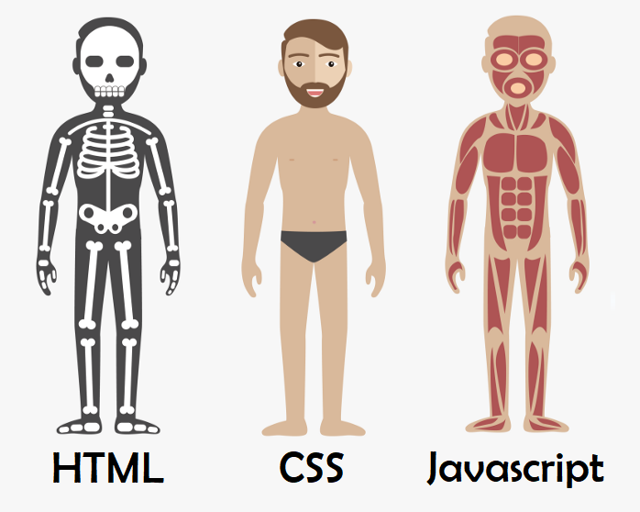
Desenvolvimento Web HTML - Conceitos
O HTML é o esqueleto, composto dos ossos que o sustenta.
O CSS é a pele, cabelo e roupas, criando o visual que realmente enxergamos quando olhamos para alguma pessoa.
E por fim, o Javascript é o músculo, que dá movimento ao corpo.

Slide 3

Desenvolvimento Web HTML - Conceitos
HTML é a linguagem de marcação padrão para páginas da Web.
Com HTML você pode criar websites.
Com o proprio bloco de notas, você pode editar o código HTML e visualizar o resultado.

Slide 4
Desenvolvimento Web HTML - Tags
As tags são formadas por uma estrutura própria, iniciam com o sinal “menor que”, em seguida vem o nome daquele elemento e por fim, o sinal “maior que”.
Podem ser dispostas em tags que precisam de fechamento e tags que fecham sozinhas (self-closing).

Slide 5
Desenvolvimento Web HTML - Tags
O fechamento de uma tag será definido com uma barra (/), sendo que no caso das tags de auto fechamento, não há necessidade da presença desse caractere.
<!--Tag com fechamento-->
<h1>Olá Alunos!</h1>
<!--Tag de auto fechamento-->
<img src=“senac.jpg">

Slide 6
Desenvolvimento Web HTML - Comentários
A tag comentário é usada para inserir comentários no código-fonte.
Os comentários não são exibidos nos navegadores.
Você pode usar comentários para explicar seu código, o que pode ajudá-lo a editar o código-fonte posteriormente.
Isso é especialmente útil se você tiver muito código.
<!--. Comentário-->

Slide 7
Desenvolvimento Web HTML - Doctype
A declaração não é uma tag HTML.
É uma "informação" para o navegador sobre qual tipo de documento esperar.
Em HTML 5, a declaração é simples:
<!DOCTYPE html>

Slide 8
Desenvolvimento Web HTML
<!DOCTYPE html>
<html>
<head>
</head>
<body>
</body>
</html>

Slide 9
Desenvolvimento Web HTML
A tag <html></html> representa a raiz de um documento HTML.
A tag <html> é o contêiner para todos os outros elementos HTML (exceto a tag <!DOCTYPE>).
Nota: Você deve sempre incluir o atributo lang dentro da tag <html>, para declarar o idioma da página da Web. Isto destina-se a ajudar os motores de busca e navegadores.
<html lang="pt-br">

Slide 10
Desenvolvimento Web HTML – Head
O elemento <head> é um contêiner para metadados (dados sobre dados) e é colocado entre a tag <html> e a tag <body>.
Metadados são dados sobre o documento HTML.
Os metadados não são exibidos.
Metadados normalmente definem o título do documento, conjunto de caracteres, estilos, scripts e outras informações de meta.

Slide 11
Desenvolvimento Web HTML – Head
Os seguintes elementos podem ir dentro do elemento <head>:
<title> (obrigatório em todo documento HTML)
<style>
<base>
<link>
<meta>
<script>
<noscript>

Slide 12
Desenvolvimento Web HTML – Head - Title
A tag <title> define o título do documento.
O título deve ser somente texto e é mostrado na barra de título do navegador ou na aba da página.
A tag <title> é obrigatória em documentos HTML!
<title>
Página do Senac – MS
</title>

Slide 13
Desenvolvimento Web HTML – Head - Base
A tag <base> especifica a URL base e/ou destino para todas as URLs relativas em um documento.
A tag <base> deve ter um atributo href ou target presente, ou ambos.
Só pode haver um único elemento <base> em um documento, e ele deve estar dentro do elemento <head>.
<base href="https://ms.senac.br/">

Slide 14
Desenvolvimento Web HTML – Head - Link
A tag <link> define a relação entre o documento atual e um recurso externo.
A tag <link> é usada com mais frequência para vincular a folhas de estilo externas ou para adicionar um favicon (ícone) ao seu site.
O elemento <link> é um elemento vazio, contém apenas atributos.

Slide 15
Desenvolvimento Web HTML – Link
<link rel="stylesheet" href=“estilo.css">
rel = Especifica a relação entre o documento atual e o documento vinculado.
stylesheet = folha de estilo
href = Link externo
Favicon
<link rel="shortcut icon“ href="senac.png">

Slide 16
Desenvolvimento Web HTML – Link
Favicon
<link rel="shortcut icon“ href="senac.png">
Os arquivos suportados incluem p ICO do Windows para carregar um favicon na tela, agora existem vários navegadores que permitem o uso de arquivos de imagem padrão, incluindo PNG, SVG e GIF.

Slide 17
Desenvolvimento Web HTML – Meta
A tag <meta> define metadados sobre um documento HTML.
Metadados são dados (informações) sobre dados.
As tags <meta> sempre vão dentro do elemento <head> e normalmente são usadas para especificar o conjunto de caracteres, descrição da página, palavras-chave, autor do documento e configurações da janela de visualização.

Slide 18
Desenvolvimento Web HTML – Meta - charset
charset
character_set
Especifica a codificação de caracteres para o documento HTML
<meta http-equiv="Content-Type" content="text/html; charset=utf-8">

Slide 19
Desenvolvimento Web HTML – Script
A tag <script> é usada para incorporar um script do lado do cliente (JavaScript).
O elemento <script> contém instruções de script ou aponta para um arquivo de script externo por meio do atributo src.
Os usos comuns para JavaScript são manipulação de imagem, validação de formulário e alterações dinâmicas de conteúdo.

Slide 20
Desenvolvimento Web HTML – Noscript
A tag <noscript> define um conteúdo alternativo a ser exibido para usuários que desabilitaram scripts em seus navegadores ou têm um navegador que não suporta script.
O elemento <noscript> pode ser usado tanto em <head> quanto em <body>.
Quando usado dentro de <head>, o elemento <noscript> pode conter apenas os elementos <link>, <style> e <meta>.

Slide 21
Desenvolvimento Web HTML – Noscript
<noscript>Seu navegador não suporta Java Script!</noscript>

Slide 22
Desenvolvimento Web HTML – Body
O elemento <body> do HTML representa o conteúdo de um documento HTML. è permitido apenas um <body> por documento.
<body>
</body>

Slide 23
Desenvolvimento Web HTML – Tag <a>
A tag <a> define um hiperlink, que é usado para vincular uma página a outra.
O atributo mais importante do elemento <a> é o atributo href, que indica o destino do link.

Slide 24
Desenvolvimento Web HTML – Tag <a>
Por padrão, os links aparecerão da seguinte forma em todos os navegadores:
Um link não visitado está sublinhado em azul Um link visitado é sublinhado em roxo. Um link ativo está sublinhado em vermelho.
<a href="https://www.ms.senac.br">Visite SenacMs!</a>

Slide 25
Desenvolvimento Web HTML – Tag <a>
Por padrão, a página vinculada será exibida na janela atual do navegador. Para alterar isso, você deve especificar outro destino para o link.
O atributo target especifica onde abrir o documento vinculado.
_blank- Abre o documento em uma nova janela ou guia.
<a href= “https://www.ms.senac.br” target=“_blank” >Visite SenacMs!</a>

Slide 26
Desenvolvimento Web HTML - Address
A tag <address> define as informações de contato do autor/proprietário de um documento ou artigo.
As informações de contato podem ser um endereço de e-mail, URL, endereço físico, número de telefone, identificador de mídia social, etc.
O texto no elemento <address> geralmente é renderizado em itálico.

Slide 27
Desenvolvimento Web HTML - Address
<address>
Voce pode entrar em contato com o autor em <a href="ms.senac.br">ms.senac.br</a>.<br>
Se encontrar qualquer bug, por favor <a href="mailto:ederson.costa@ms.senac.br">contate o administrador do site</a>.<br>
Você também pode querer nos visitar:<br>
2022<br>
Campo Grande, MS, Brasil<br>
</address>

Slide 28
Desenvolvimento Web HTML – Cabeçalhos
Cabeçalhos HTML são títulos ou legendas que você deseja exibir em uma página da Web.
Os cabeçalhos HTML são definidos com as tags <h1> a <h6>.
<h1> define o título mais importante. <h6> define o título menos importante.

Slide 29
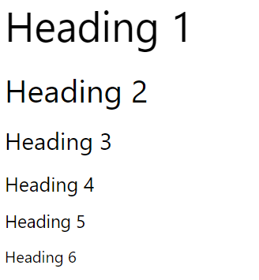
Desenvolvimento Web HTML – Cabeçalhos
Exemplo
<h1>Cabeçalho 1</h1> <h2>Cabeçalho 2</h2> <h3>Cabeçalho 3</h3> <h4>Cabeçalho 4</h4> <h5>Cabeçalho 5</h5> <h6>Cabeçalho 6</h6>

Slide 30
Desenvolvimento Web HTML – Parágrafos
O elemento HTML <p> define um parágrafo.
Um parágrafo sempre começa em uma nova linha e os navegadores adicionam automaticamente algum espaço em branco (uma margem) antes e depois de um parágrafo.
<p>Parágrafo</p>

Slide 31
Desenvolvimento Web HTML – Parágrafos
O atributo title define algumas informações extras sobre um elemento.
O valor do atributo title será exibido como uma dica de ferramenta quando você passar o mouse sobre o elemento:
Exemplo
<p title=“é um robo">This is a paragraph.</p>
Obs. Pode ser utilizado em outros elementos como imagens.

Slide 32
Desenvolvimento Web HTML – Negrito, itálico e sublinhar
A tag negrito é utilizada para definir o negrito na fonte.
<b> </b>
A tag itálico é utilizada para definir o itálico na fonte.
<i> </i>
A tag sublinhado é utilizada para definir o sublinhado na fonte.
<u> </u>
A tag texto tachado ou uma linha cortando o texto.
<s> </s>

Slide 33
Desenvolvimento Web HTML – Outras formatações
<mark>define o texto que deve ser marcado ou destacado.
O elemento HTML <small> define um texto menor
O elemento HTML <sub> define o texto subscrito.
O elemento HTML <sup>define texto sobrescrito

Slide 34
Desenvolvimento Web HTML – Pular Linhas HTML
O elemento HTML quebra-de-linha <br> produz uma quebra de linha em um texto (carriage-return).
É útil para escrever divisões de linha significantes. Não precisa de fechamento.
Você tambem pode nos visitar:<br>
2022<br>

Slide 35
Desenvolvimento Web HTML – Linha horizontal HTML
A tag <hr> define uma quebra temática em uma página HTML e geralmente é exibida como uma linha horizontal. Nçao precisa de fechamento
O elemento <hr> é usado para separar o conteúdo (ou definir uma alteração) em uma página HTML:
Exemplo
<h1>This is heading 1</h1>
<p>This is some text.</p>
<hr>
<h2>This is heading 2</h2>
<p>This is some other text.</p>

Slide 36
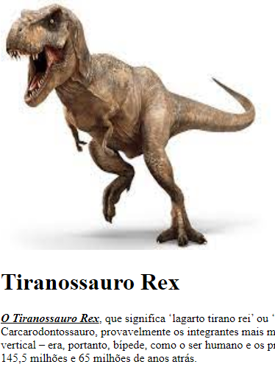
Desenvolvimento Web Imagem
A tag HTML <img> é usada para incorporar uma imagem em uma página da web.
As imagens não são tecnicamente inseridas em uma página da web; as imagens estão vinculadas a páginas da web.

Slide 37
Desenvolvimento Web Imagem
A tag <img> cria um espaço de retenção para a imagem referenciada.
A tag <img> está vazia, contém apenas atributos e não possui uma tag de fechamento.
A tag <img> tem dois atributos obrigatórios: src - Especifica o caminho para a imagem e alt - Especifica um texto alternativo para a imagem.
<img src=“rex.jpg" alt=“Rex">

Slide 38
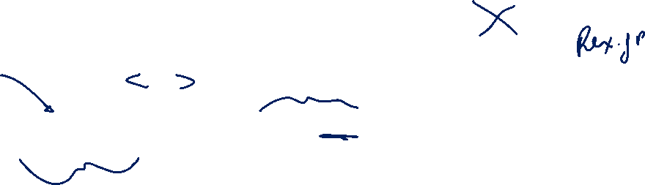
Desenvolvimento Web Imagem
Você pode especificar a largura e a altura de uma imagem. As imagens HTML são definidas com a <img> tag.
width e height são fornecidos como atributos:
< img src=“rex.jpg" alt=“Rex" width=“50px” height=“60px">

Slide 39
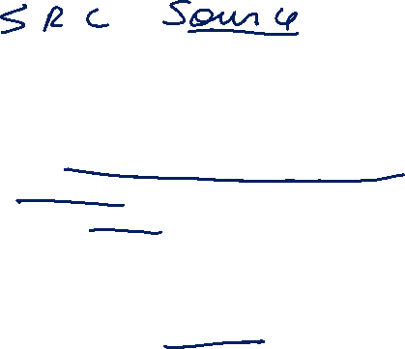
Desenvolvimento Web Imagem
Existem duas maneiras de especificar o URL no src atributo:
1. URL absoluta – Links para uma imagem externa hospedada em outro site. Ex.: src="https://www.w3schools.com/images/img_girl.jpg" .
2. URL relativo - Links para uma imagem hospedada no site. Aqui, o URL não inclui o nome de domínio. Se o URL começar sem barra, será relativo à pasta atual. Exemplo: src="img_girl.jpg".

Slide 40

Desenvolvimento Web Medidas
Medidas Absolutas:
São medidas que não dependem de um valor de referência. São unidades de medidas definidas pela física, como o píxel, centímetro, metro, etc...
Píxels (px)
Points (pt)
in (inches/polegadas)
Centímetro e Milímetro (cm / mm)
Paica (pc)
1 in = 2,54cm = 25,4mm = 72pt = 6pc
Medidas Relativas
Essas são as que normalmente não estamos habituados. Essas medidas são calculadas tendo como base uma outra unidade de medida definida, como por exemplo em e o rem.
EM - Essa unidade muda para os elementos filhos de acordo com o tamanho da fonte (font-size) do elemento pai.
REM - O REM vem como sucessor do EM e ambos compartilham a mesma lógica de funcionamento (font-size), porém a forma de implementação é diferente. Enquanto o em está diretamente relacionado ao tamanho da fonte do elemento pai, o rem está relacionado com o tamanho da fonte do elemento root (raiz), no caso, a tag.

Slide 41
Desenvolvimento Web Medidas
Medidas Relativas
Essas são as que normalmente não estamos habituados. Essas medidas são calculadas tendo como base uma outra unidade de medida definida, como por exemplo em e o rem.
EM - Essa unidade muda para os elementos filhos de acordo com o tamanho da fonte do elemento pai.

Slide 42
Desenvolvimento Web Medidas
REM - Vem como sucessor do EM e ambos compartilham a mesma lógica de funcionamento (font-size), porém a forma de implementação é diferente.
Enquanto o em está diretamente relacionado ao tamanho da fonte do elemento pai, o rem está relacionado com o tamanho da fonte do elemento root (raiz), no caso, a tag.
Veremos melhor no CSS

Slide 43

Desenvolvimento Web Tabelas
As tabelas HTML permitem que os desenvolvedores da Web organizem os dados em linhas e colunas.
Consiste em células de tabela dentro de linhas e colunas.

Slide 44
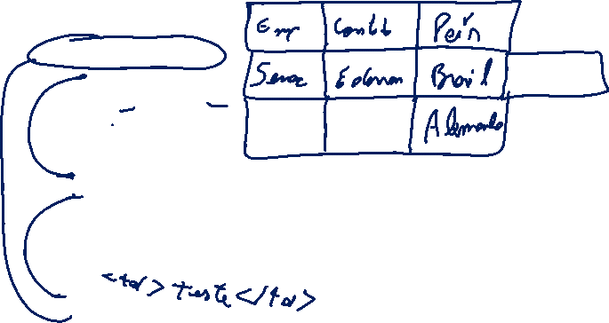
Desenvolvimento Web Tabelas
<table border = “1”>
<tr>
<th>Empresa</th>
<th>Contato</th>
<th>País</th>
</tr>
<tr>
<td>Senac</td>
<td>Ederson</td>
<td>Brasil</td>
</tr>
</table>

Slide 45
Desenvolvimento Web Tabelas
Tudo entre <td> e </td> é o conteúdo da célula da tabela.
Cada linha da tabela começa com um <tr> e termina com uma tag </tr>.
Pode-se adicionar em suas células cabeçalhos, nesses casos use a tag <th> em vez da tag <td>:

Slide 46
Desenvolvimento Web Tabelas – Largura e Altura
Podemos alterar manualmente a altura e largura das linhas:
<td height="100“ width="200">
Ederson
</td>

Slide 47
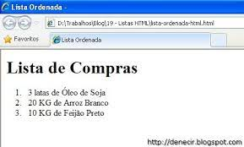

Desenvolvimento Web Listas
As listas HTML permitem agrupar um conjunto de itens relacionados em listas.
Lista sem ordenação:
Item 1
Item 2
Lista ordenada:
Item 1
Item 2

Slide 48

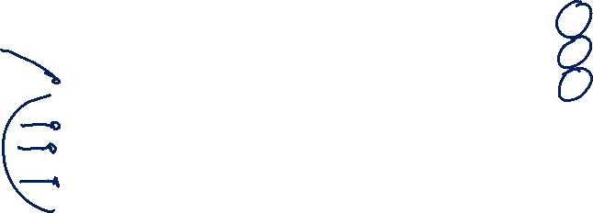
Desenvolvimento Web Listas
Uma lista não ordenada começa com a tag <ul>. Cada item da lista começa com a tag <li>.
<ul> <li>Segunda</li> <li>Terça</li> <li>Quarta</li> </ul>

Slide 49


Desenvolvimento Web Listas
Uma lista ordenada começa com a tag <ol>. Cada item da lista começa com a tag <li>.
<ol> <li>Segunda</li> <li>Terça</li> <li>Quarta</li> </ol>

Slide 50
THANKS!
Alguma pergunta?
edersondacosta@hotmail.com

